Slide 1


NOTA COMPORTAMENTAL 1ºSem - Alunos 1ª Comp
CORPO DE ALUNOS
1ª Companhia

Slide 2

NOTA COMPORTAMENTAL 1ºSem - Alunos 1ª Comp
5ºC

Slide 3
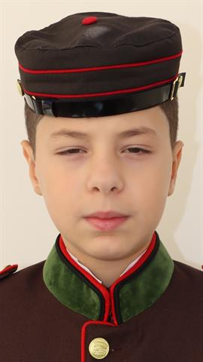
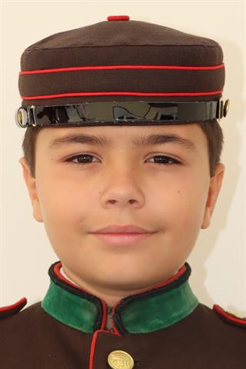
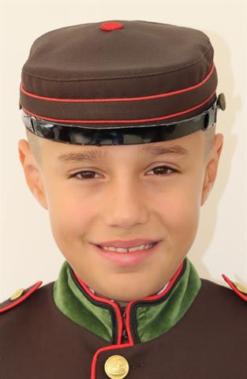
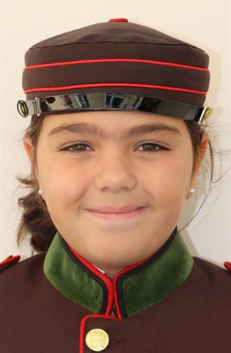
NOTA COMPORTAMENTAL 1ºSem - Alunos 1ª Comp
Nível de Avaliação
Muito Bom
5ºC
093
126
248
459

Slide 4
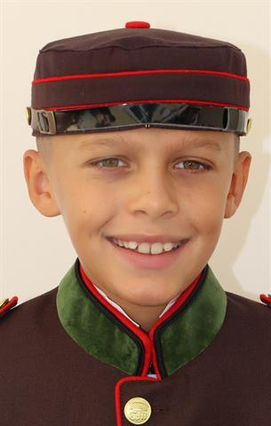
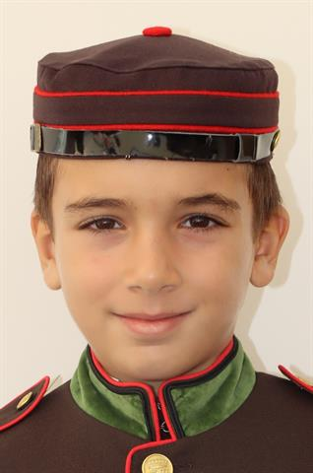
NOTA COMPORTAMENTAL 1ºSem - Alunos 1ª Comp
Nível de Avaliação
5ºC
MEDIOCRE
REGISTO DISCIPLINAR 1º PERÍODO
REP SIMPLES | REP AGRAVADA | SUSP FREQ
1 | 0 | 0
143
MEDIOCRE
REGISTO DISCIPLINAR 1º PERÍODO
REP SIMPLES | REP AGRAVADA | SUSP FREQ
0 | 0 | 0
645

Slide 5
NOTA COMPORTAMENTAL 1ºSem - Alunos 1ª Comp
Comportamento Global
5ºA
Nível | Quantitativo
Muito Bom | 4
Bom | 14
Suficiente | 0
Medíocre | 2
MAU | 0
MÉDIA | BOM

